Slide 1


SISTEMAS EMBARCADOS
SISTEMAS OPERACIONAIS EMBARCADOS
AULA 2
Sistemas Operacionais
Embarcados
Msc. Celso B. Varella Neto

Slide 2
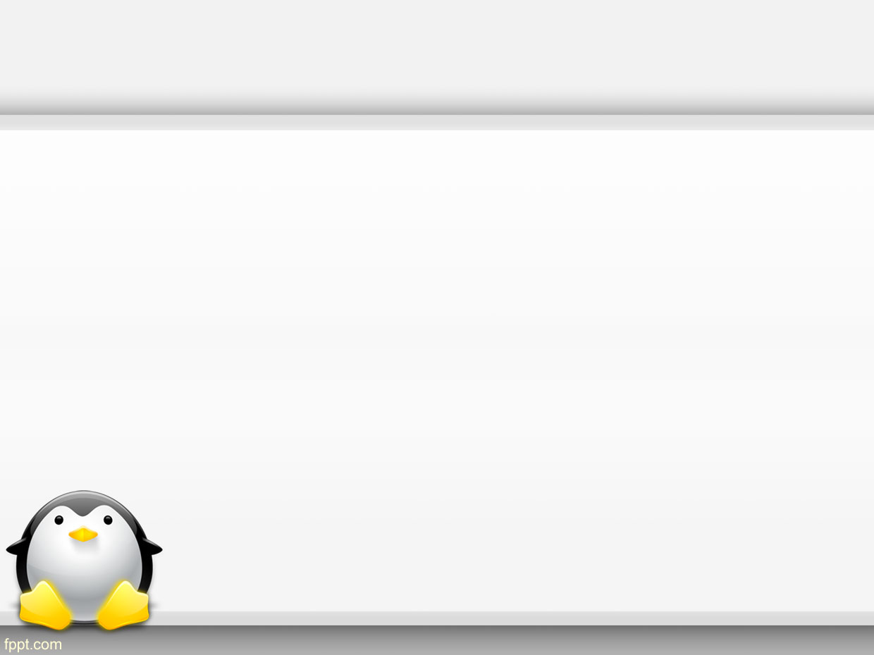
Sobre este documento
Este documento é baseado nos materiais de treinamento:
Free Electrons:
http://free-electrons.com/training/
Embedded Labworks:
https://e-labworks.com/treinamentos/linux-embarcado/
Este documento é disponibilizado sob a Licença Creative Commons BY SA 3.0.
http://creativecommons.org/licenses/by-sa/3.0/legalcode

Slide 3
Licenças
Todo o software é considerado “LIVRE” quando sua licença oferece para todos os seus usuários as seguintes liberdades:
Liberdade de utilizar para qualquer propósito;
Liberdade de estudá-lo e modificá-lo;
Liberdade para redistribuir cópias;
Liberdade para redistribuir cópias modificadas;
Basicamente, são subdivididas em duas categorias:
Licenças copyleft – Deve liberar o software sob a mesma licença da versão original, possibilitando a mesma liberdade aos novos usuários e incentivar a contribuir de volta com a comunidade;
Licenças non-copyleft – versões modificadas podem ser mantidas proprietárias, desde que, seja mantido a atribuição de autoria do projeto ao autor original;

Slide 4
Licenças - copyleft
GPL – GNU GENERAL PUBLIC LICENCE
Trabalhos derivados devem ser liberados sob a mesma licença;
Programas linkados com uma biblioteca GPL também precisam ser liberados sob GPL.
Boa parte dos programas é coberta pela GPLv2.
Alguns estão migrando para GPLv3, pois o usuário deve ser capaz de rodar versões modificadas do programa no dispositivo;
OBS: cobre mais da metade dos projetos de software livre, incluindo o U-boot, kernel Linux, Busybox, entre outros;

Slide 5
Licenças - copyleft
LGPL – GNU LESSER GENERAL PUBLIC LICENCE
Trabalhos derivados devem ser liberados sob a mesma licença;
Programas linkados com uma biblioteca LGPL não precisam ser liberados sob LGPL e podem ser mantidos proprietários;
Entretanto, o usuário precisa ter a possibilidade de atualizar a biblioteca independentemente do programa, portanto, a linkagem precisa ser dinâmica;
OBS: Licença utilizada na maioria das bibliotecas;

Slide 6



Licenças – non-copyleft
Versões modificadas de um software sob licença non-copyleft, podem ser mantidas proprietárias, desde que você atribua a autoria da versão original.
Existe uma grande família de licenças non-copyleft relativamente similares, dentre elas:
Apache Licence;
BSD Licence;
MIT Licence;
X11 Licence;
Artistic Licence;

Slide 7
Sistemas Operacionais Embarcado
O QUE É UM SISTEMA OPERACIONAL EMBARCADO???
É um sistema projetado para realizar tarefas específicas de forma eficiente, em dispositivos de hardware com recursos limitados (cpu, ram, armazenamento, entre outros);
Dependendo do método empregado para “Escalonar Tarefas” o sistema pode ser considerado um sistema de tempo-real RTOS

Slide 8
Sistemas Operacionais Embarcado
Exemplos:
Android
Angströn
iOS
NetBSD
Windows Mobile
Tizen
Ubuntu Touch
OpenWRT
RouterOS
uCLinux
freeRTOS
eCos
QNX
ThreadX
mbedOS

Slide 9
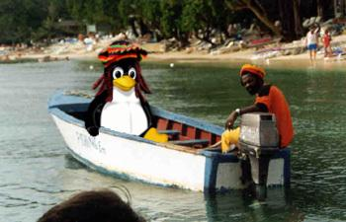
Linux Embarcado
LINUX EMBARCADO???
http://johnc.freeservers.com/tuxrasboat.jpg

Slide 10

Linux Embarcado
LINUX EMBARCADO???
É O USO DO KERNEL LINUX EM CONJUNTO COM OUTROS COMPONENTES OPEN-SOURCES EM UM SISTEMA EMBARCADO!!!
http://swccpt.blogspot.com.br/2009/03/icones-tux-star-wars.html

Slide 11

Linux Embarcado
ARQUITETURA BÁSICA
APLICAÇÃO
APLICAÇÃO
BIBLIOTECA
COMPUTADOR
DE DESENVOLVIMENTO
BIBLIOTECA
BIBLIOTECA
BIBLIOTECA C
TOOLCHAIN
LINUX KERNEL
BOOTLOADER
HARDWARE

Slide 12
Linux Embarcado
ARQUITETURA BÁSICA
HARDWARE: Seu Produto!
BOOTLOADER: iniciado pelo hardware, responsável pela inicialização básica, carregamento e execução do kernel Linux.
KERNEL LINUX: Núcleo do sistema operacional. Gerencia CPU, memória e I/O, exportando serviços para as aplicações do usuário.
ROOTFS: sistema de arquivos principal;
Biblioteca C: interface entre o kernel e as aplicações do usuário.
Bibliotecas e aplicações do usuário.
TOOLCHAIN: conjunto de ferramentas para gerar os binários do sistema.

Slide 13
Linux Embarcado
TOOLCHAIN
TOOLCHAIN Conjunto de ferramentas de programação;
HOST Plataforma de Desenvolvimento;
TARGET Plataforma Alvo;
COMPONENTES DO TOOLCHAIN
COMPILADOR (GCC);
ASSEMBLER E LINKER (binutils);
STANDARD C LIBRARY (glibc, uclibc, dietlibc, etc);

Slide 14
Linux Embarcado
TOOLCHAIN
CÓDIGO FONTE
HOST
TOOLCHAIN
NATIVO
CROSS-COMPILING
TOOLCHAIN
x86
BINÁRIO x86
BINÁRIO ARM
TARGET
x86
ARM

Slide 15
Linux Embarcado
BOOTLOADER
Todo hardware possui um mecanismo de inicialização, que é responsável por carregar e executar o bootloader;
Inicializar o hardware antes de executar o kernel;
Passar parâmetros para o kernel;
Prover mecanismos para carregar e gravar o kernel e o sistema de arquivos na memória flash
Inicializar via rede ou pelo cartão SD;
Rotinas de diagnóstico de hardware;

Slide 16
Linux Embarcado
PRINCIPAIS BOOTLOADERS
x86 / x86_64
LILO
GRUB
ARM, MIPS, POWERPC, entre outros
U-Boot
Barebox
Redboot

Slide 17
Linux Embarcado
KERNEL
INICIALIZAÇÃO BÁSICA
Inicializa CPU, memória e barramentos;
Configura a memória virtual;
Inicializa os device drivers;
Inicia o “Task Scheduler”;
Inicia threads do kernel;
Monta o RootFS e inicia o processo principal “init”;

Slide 18
Linux Embarcado
RootFS
CARACTERÍSTICAS
Biblioteca do sistema (uClibc, glibc, eglibc, dietlibc, musl, etc);
Mecanismo de inicialização;
Bibliotecas e aplicações;
BUSYBOX
Ferramentas UNIX em um único binário, otimizado;
Limitadas em termos de funcionalidade;
Canivete suíço em sistemas embarcados com Linux;

Slide 19
Linux Embarcado
BUSYBOX
addgroup, adduser, adjtimex, ar, arp, arping, ash, awk, basename, bbconfig, bbsh, brctl, bunzip2, busybox, bzcat, bzip2, cal, cat, catv, chat, chattr, chcon, chgrp, chmod, chown, chpasswd, chpst, chroot, chrt, chvt, cksum, clear, cmp, comm, cp, cpio, crond, crontab, cryptpw, cttyhack, cut, date, dc, dd, deallocvt, delgroup, deluser, depmod, devfsd, df, dhcprelay, diff, dirname, dmesg, dnsd, dos2unix, dpkg, dpkg_deb, du, dumpkmap, dumpleases, e2fsck, echo, ed, egrep, eject, env, envdir, envuidgid, ether_wake, expand, expr, fakeidentd, false, fbset, fbsplash, fdflush, fdformat, fdisk, fetchmail, fgrep, find, findfs, fold, free, freeramdisk, fsck, fsck_minix, ftpget, ftpput, fuser, getenforce, getopt, getsebool, getty, grep, gunzip, gzip, halt, hd, hdparm, head, hexdump, hostid, hostname, httpd, hush, hwclock, id, ifconfig, ifdown, ifenslave, ifup, inetd, nit, inotifyd, insmod, install, ip, ipaddr, ipcalc, ipcrm, ipcs, iplink, iproute, iprule, iptunnel, kbd_mode, kill, killall, killall5, klogd, lash, last, length, less, linux32, linux64, linuxrc, ln, load_policy, loadfont, loadkmap, logger, login, logname, logread, losetup, lpd, lpq, lpr, ls, lsattr, lsmod, lzmacat, makedevs, man, matchpathcon, md5sum, mdev, mesg, microcom, mkdir, mke2fs, mkfifo, mkfs_minix, mknod, mkswap, mktemp, modprobe, more, mount, mountpoint, msh, mt, mv, nameif, nc, netstat, nice, nmeter, nohup, nslookup, od, openvt, parse, passwd, patch, pgrep, pidof, ping, ping6, pipe_progress, pivot_root, pkill, poweroff, printenv, printf, ps, pscan, pwd, raidautorun, rdate, rdev, readahead, readlink, readprofile, realpath, reboot, renice, reset, resize, restorecon, rm, rmdir, rmmod, route, rpm, rpm2cpio, rtcwake, run_parts, runcon, runlevel, runsv, runsvdir, rx, script, sed, selinuxenabled, sendmail, seq, sestatus, setarch, setconsole, setenforce, setfiles, setfont, setkeycodes, setlogcons, setsebool, setsid, setuidgid, sh, sha1sum, showkey, slattach, sleep, softlimit, sort, split, start_stop_daemon, stat, strings, stty, su, sulogin, sum, sv, svlogd, swapoff, swapon, switch_root, sync, sysctl, syslogd, tac, tail, tar, taskset, tcpsvd, tee, telnet, telnetd, test, tftp, tftpd, time, top, touch, tr, traceroute, true, tty, ttysize, tune2fs, udhcpc, udhcpd, udpsvd, umount, uname, uncompress, unexpand, uniq, unix2dos, unlzma, unzip, uptime, usleep, uudecode, uuencode, vconfig, vi, vlock, watch, watchdog, wc, wget, which, who, whoami, xargs, yes, zcat, zcip

Slide 20
Linux Embarcado
BUILD SYSTEM
Constrói o próprio toolchain;
Compilar e gerar a imagem do bootloader;
Configurar, compilar e gerar a imagem do kernel;
Compilar bibliotecas e aplicações, e gerar a imagem final do rootfs;
PROPRIETÁRIO
Monta Vista;
Wind River;
TimeSys;
OPEN SOURCE
Buildroot;
LTIB;
Poky (Yocto Project);
OpenEmbedded;

Slide 21












Linux Embarcado
OS Linux Customizado X OS Linux Distribuição

Slide 22
Recursos online
Linux Foundation (notícias, blog e vídeos): http://linuxfoundation.org
Free electrons (documentos e vídeos): http://free-electrons.com
Revista eletrônica sobre Linux: http://www.linuxjournal.com/
Notícias sobre Linux e software livre (brasileiro): http://br-linux.org
Portal Embarcados: http://embarcados.com.br
Blog do Sergio Prado: http://sergioprado.org

Slide 23

Obrigado!!!

